Slide 1
不是杰出者才做梦， 而是善梦者才杰出
缅怀植物学家钟 扬：一个心怀家国的“善梦者”

Slide 2
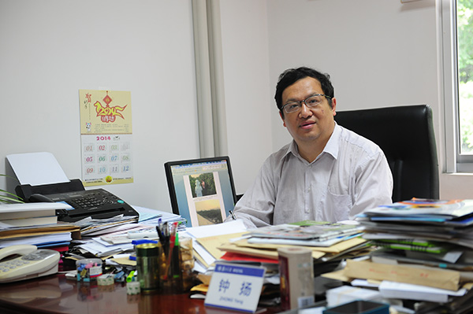
缅怀植物学家钟扬
钟扬，男，汉族，湖南邵阳人，1964年5月出生，1991年6月加入中国共产党。
生前系复旦大学党委委员、研究生院院长、生命科学学院教授、博士生导师，中央组织部第六、七、八批援藏干部，教育部长江学者特聘教授，国家杰出青年科学基金获得者。
长期从事植物学、生物信息学研究和教学工作，取得一系列重要研究成果。^{[1]}
2017年9月25日，钟扬同志在去内蒙古城川民族干部学院为民族地区干部讲课的出差途中遭遇车祸，不幸逝世，年仅53岁。
[1]中共上海市委追授钟扬同志“上海市优秀共产党员”称号 ．澎湃网[引用日期2017-12-14]

Slide 3
缅怀植物学家钟扬
植物学家：16年间在西藏行路50万公里，采集了4000万颗种子
师者：为西藏高等教育创造了许多个第一
科普者：参与上海科技馆、自然博物馆的筹建，承办近500块中英文图文的编写工作

Slide 4
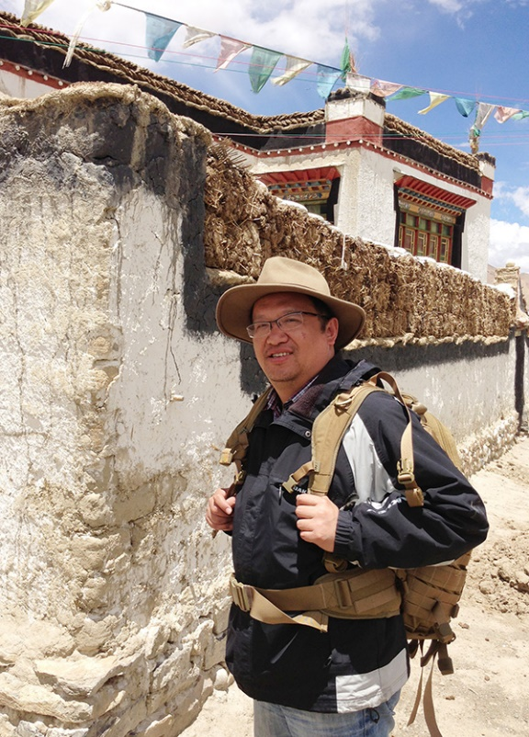
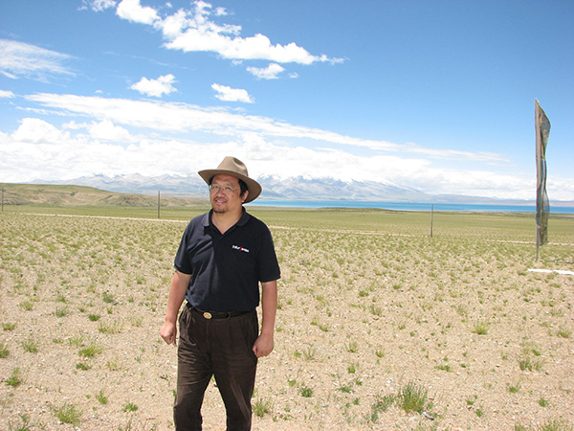
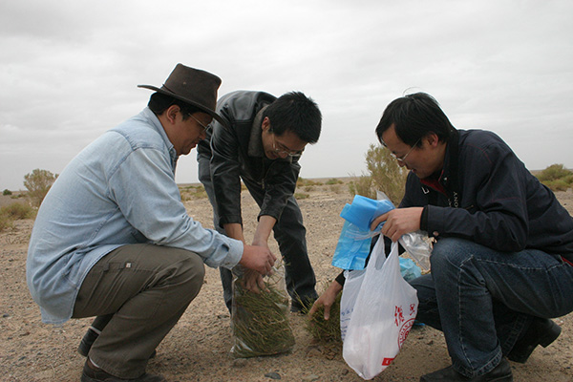
缅怀植物学家钟扬
“一个基因可以拯救一个国家，一粒种子可以造福万千苍生。”
——钟扬
植物学家：16年间在西藏行路50万公里，采集了4000万颗种子
师者：为西藏高等教育创造了许多个第一
科普者：参与上海科技馆、自然博物馆的筹建，承办近500块中英文图文的编写工作

Slide 5
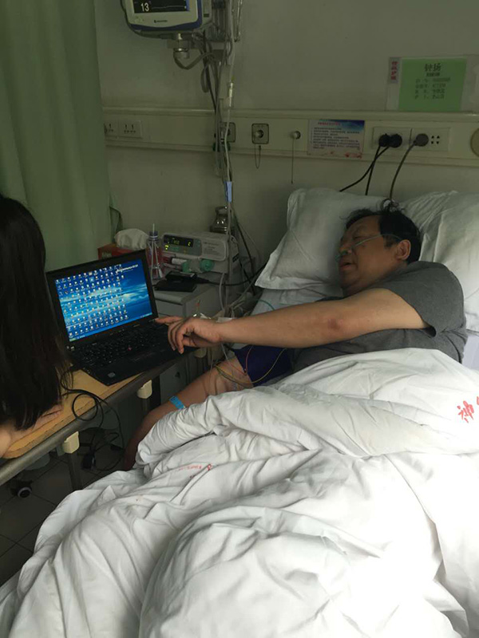
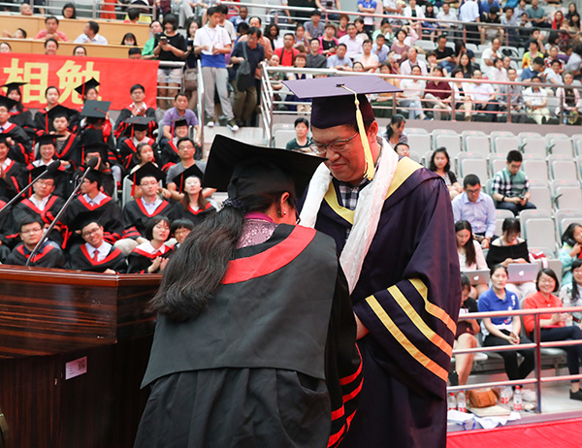
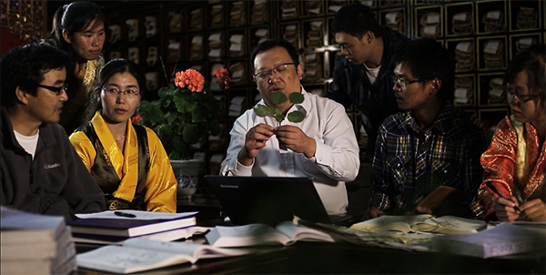
缅怀植物学家钟扬
植物学家：16年间在西藏行路50万公里，采集了4000万颗种子
师者：为西藏高等教育创造了许多个第一
科普者：参与上海科技馆、自然博物馆的筹建，承办近500块中英文图文的编写工作

Slide 6
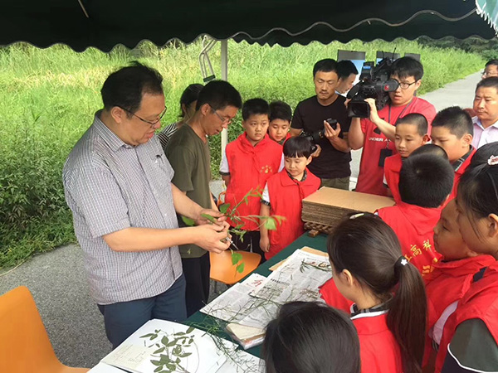
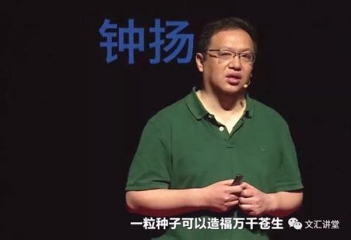
缅怀植物学家钟扬
植物学家：16年间在西藏行路50万公里，采集了4000万颗种子
师者：为西藏高等教育创造了许多个第一
科普者：参与上海科技馆、自然博物馆的筹建，承办近500块中英文图文的编写工作
Notes:
出版3本科普著作和6本科普译著，每年主讲30场科普讲座。钟扬，是有口皆碑的明星科普专家。

Slide 7
缅怀植物学家钟扬
代表性论文和专著
[1] Jung, S., Perkins, S., Zhong, Y., Pramanik, S., Beaman, J. H. 1995. A new data model for biological classification. Computer Applications in Biosciences (CABIOS) 11: 237-246.
[2] Zhong, Y., Jung, S, Pramanik, S, Beaman, J H. 1996. Data model and comparison and query methods for interacting classifications in a taxonomic database. Taxon 45(2): 223-241.
[3] Zhong, Y., Meacham, C. A., Pramanik, S. 1997. A general method for tree-comparison based on subtree similarity and its use in a taxonomic database. BioSystems 42: 1-8.
[4] Zhong, Y., Luo, Y., Pramanik, S., Beaman, J. H. 1999. HICLAS: a taxonomic database system for displaying and comparing biological classification and phylogenetic trees. Bioinformatics 15(2): 149-156.
[5] Zhong, Y., Shi, S. H., Tang, X. H., Huang, Y. L., Tan, F. X., Zhang, X. Y. 2000. Testing relative evolutionary rates and estimating divergence times among six genera of Rhizophoraceae using cpDNA and nrDNA sequences. Chinese Science Bulletin 45: 1011-1015.
[6] Shi, S., Jin, H., Zhong, Y., He, X., Huang, Y., Tan, F., Boufford, D. E. 2000. Phylogenetic relationships of the Magnoliaceae inferred from cpDNA matK sequences. Theoretical and Applied Genetics 101: 925-930.
[7] Sang, T., Zhong, Y. 2000. Testing hybridization hypotheses based on incongruent gene trees. Systematic Biology 49: 422-434.
[8] Cui, X. H., Zhong, Y., Chen, J. K. 2000. Influence of a catastrophic flood on densities and biomasses of three plant species in Poyang Lake, China. Journal of Freshwater Ecology 15: 537-541.
[9] He, Z. C., Zhang, X. Y., Zhong, Y., Ye, L. 2000. Phylogenetic relationships of Actinidia and related genera based on micromorphological characters of foliar trichomes. Genetic Resources and Crop Evolution 47: 627-639.
[10] Wang, J. B., Wang, C., Shi, S. H., Zhong, Y. 2000. ITS regions in diploids of Aegilops (Poaceae) and their phylogenetic implications. Hereditas 132: 209-213.
[11] Wang, J. B., Wang, C., Shi, S. H., Zhong, Y. 2000. Evolution of parental ITS regions of nuclear rDNA in allopolyploid Aegilops (Poaceae) species. Hereditas 133: 1-7.
[12] Zhong, Y., Zhang, L., Su, D. M. 2000. Collaborations tailored for bioinformatics projects. Science 290: 2074. (Letter)
[13] Shi, S., Huang, Y., Zhong, Y., Du, Y., Zhang, Q., Chang, H., Boufford, D.E. 2001. Phylogeny of the Altingiaceae based on cpDNA matK, PY-IGS and nrDNA ITS sequences. Plant Systematics and Evolution 230: 13-24.
[14] Wu, J., Liang, Y., Zhong, Y., Fu, C., Chen, J. 2002. Advances in phylogenetic studies of Nematoda. Chinese Science Bulletin 47: 10-15.
[15] Huang, Y., Shi, S., Zhong, Y., Tan, F. 2002. A new method for preparation of template DNA for PCR from special plant materials. Chinese Science Bulletin 47: 725-727.
[16] Shi, S., Zhong, Y., Huang, Y., Du, Y., Qiu, X., Chang, H. 2002. Phylogenetic relationships of the Rhizophoraceae in China based on sequences of the chloroplast gene matK and the internal transcribed spacer regions of nuclear ribosomal DNA and combined data set. Biochemical Systematics and Ecology 30: 309-319. 等。
主要书籍
【1】 钟扬, 陈家宽, 黄德世, 1990.。数量分类的方法与程序。武汉大学出版社。
【2】 钟扬, 李伟, 黄德世, 1994。分支分类的理论与方法。科学出版社。
【3】 钟扬, 张亮, 赵琼等, 2001。简明生物信息学。高等教育出版社。
【4】 钟扬, 张文娟, 王莉，赵佳媛, 2005。基因计算。上海科技教育出版社。
【5】 李伟, 钟扬编译, 1992。水生植被研究的理论与方法。华中师范大学出版社。
【6】 M. Nei, S. Kumar著, 吕宝忠, 钟扬, 高莉萍等译, 2002。分子进化与系统发育。高等教育出版社。
【7】 D. W. Mount著, 钟扬, 王莉, 张亮等译, 2003。生物信息学。高等教育出版社。
【8】 J. D. Watson著, 钟扬, 沈玮, 赵琼, 王旭译, 2003。基因, 女郎, 伽莫夫。上海科技教育出版社。
【9】 P. Reilly著, 钟扬, 李作峰, 赵佳媛, 赵晓敏译, 2005。林肯的DNA。上海科技教育出版社。

Slide 8
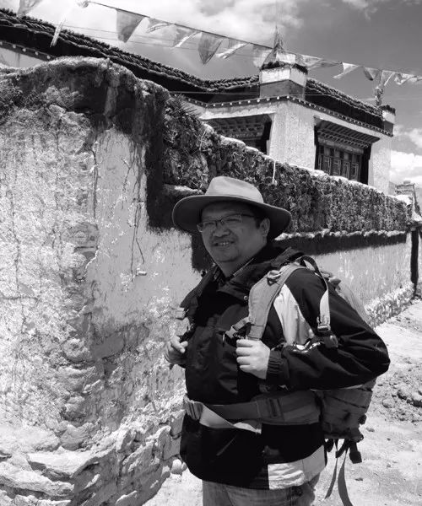
缅怀植物学家钟扬
捐献138万车祸赔偿金，发起成立“复旦大学钟扬教授基金”，用于支持西部少数民族地区人才培养。

Slide 9
缅怀植物学家钟扬
向钟扬同志致敬！

